Slide 1
Мастер класс.
Развивающая игра «Занимательные замочки»
Воспитатель :
Вернер Елена Сергеевна
Город Бердск
2015 год

Slide 2
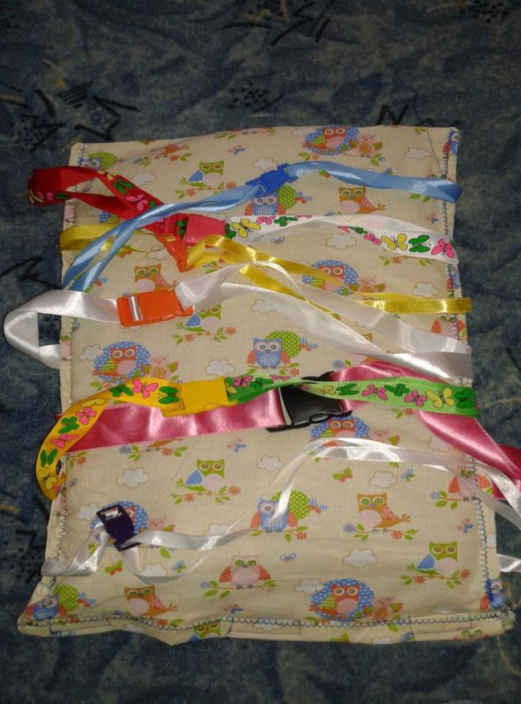
Вот мы и встретились, наши дорогие родители! Рассмотрим изготовление развивающей игры « Занимательные замочки» для детей своими руками.

Slide 3
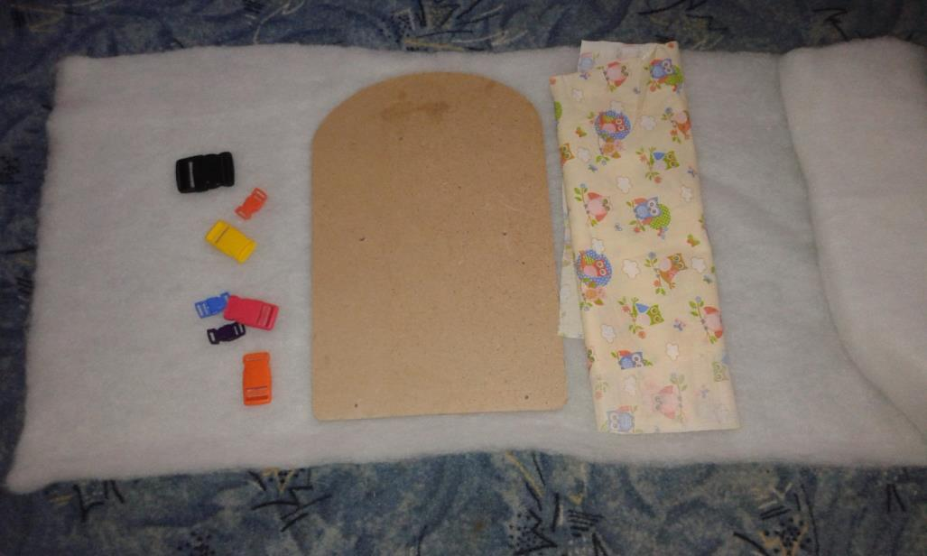
Для изготовления это занимательной игры понадобиться: ДВП ( толстый картон), материал любой расцветки
( я использовала ситец) , синтепон, ленты разного цвета и ширины, разноцветные замки( разного размера).

Slide 4
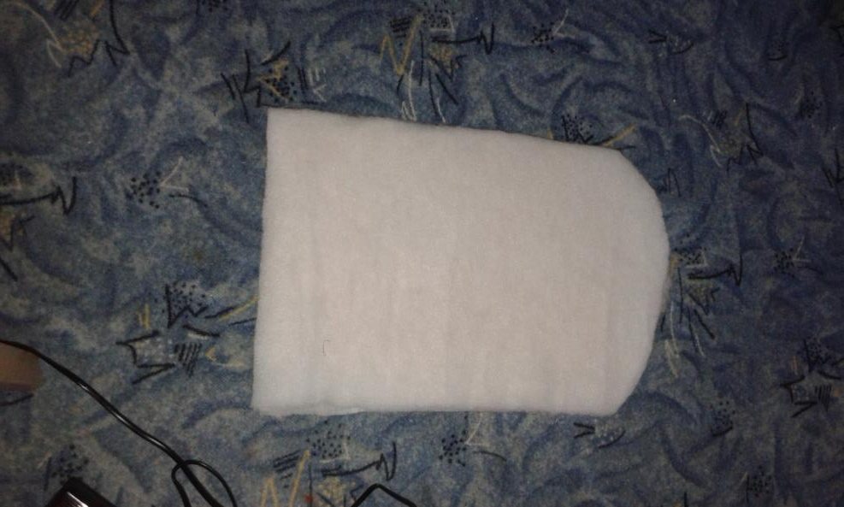
ДВП завернуть в синтепон и зашить его.

Slide 5
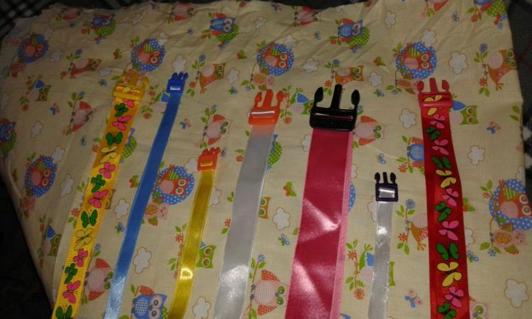
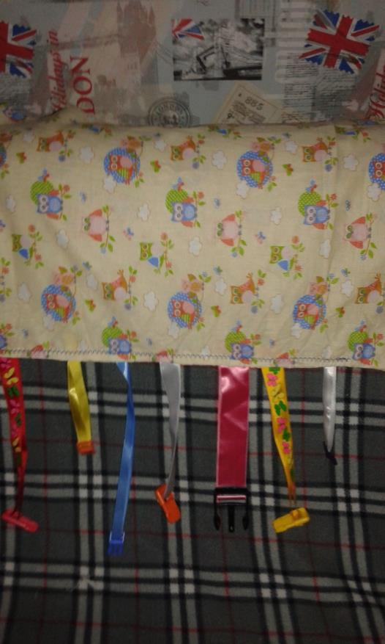
Одеваем замочки на тесьму и вшиваем с одно стороны.

Slide 6
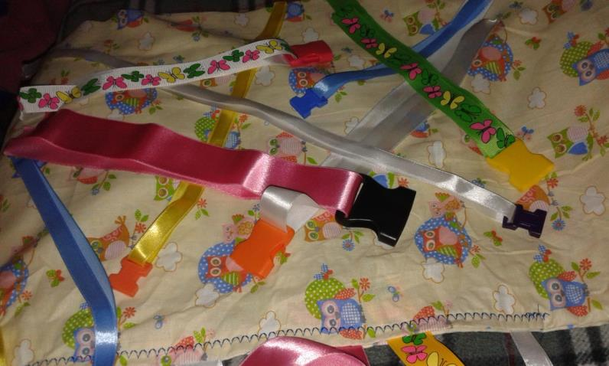
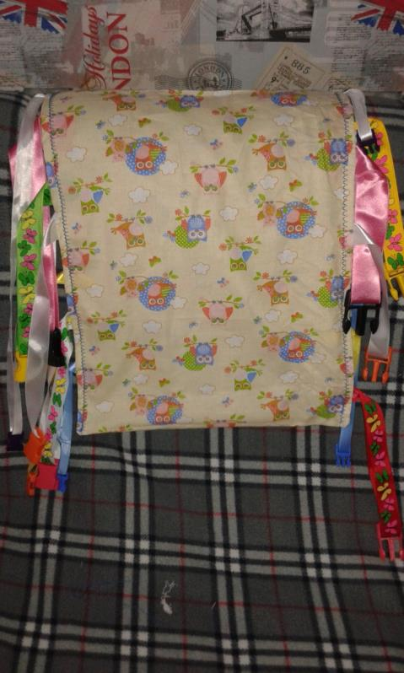
Вторую половинку от замка одеваем на тесьму и вшиваем с другой стороны.

Slide 7
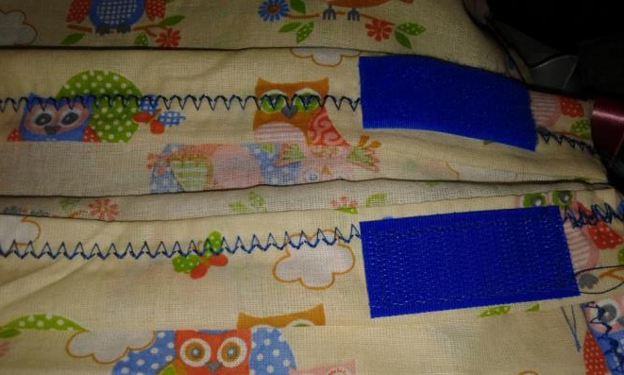
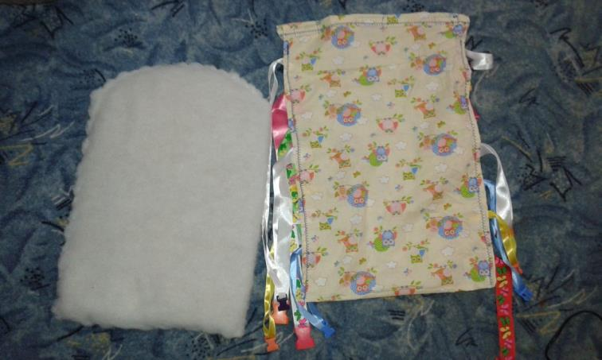
Для удобства чехол будет съемный.
( пришиваем липы)
Одеваем наш чехол с замочками на заготовку ДВП.

Slide 8
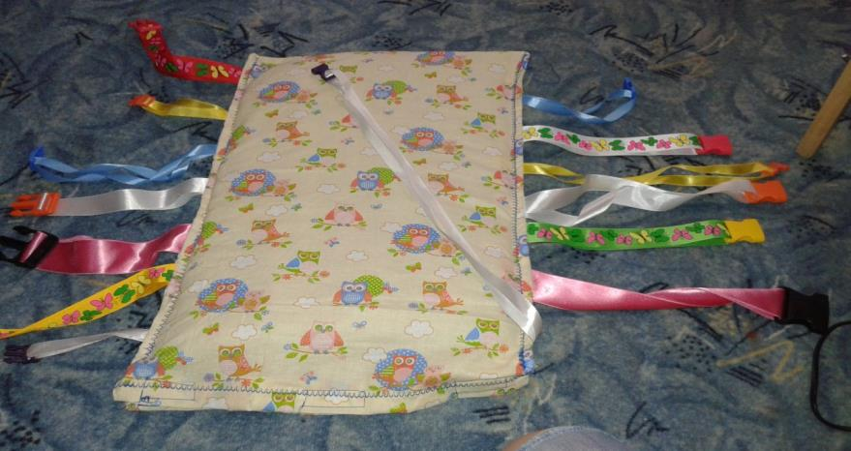
Вот и готова развивающая игра
« Занимательные замочки»!!!

Slide 9
До скорых встреч, дорогие родители!!!!

